Slide 1
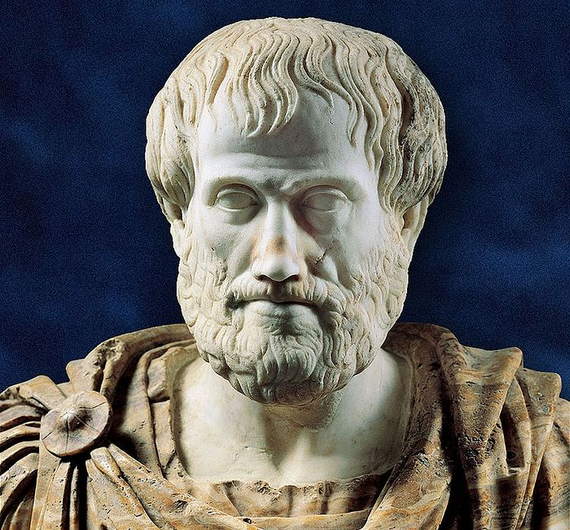
Феноменология Аристотеля. Лекция 6
Границы парадиза сознания

Slide 2
ВЕЩЬ и пограничная онтология

Slide 3
Космос как стена

Slide 4
НИЧТО: действительное и ВОЗМОЖНОЕ

Slide 5
СОФИЯ и АКТИВНЫЙ ИНТЕЛЛЕКТ

